Slide 1
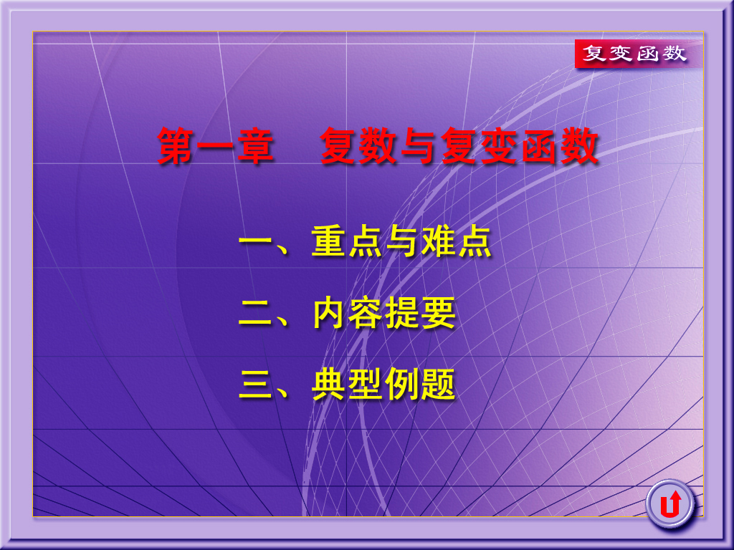

Slide 2

一、重点与难点
重点：
1. 复数运算和各种表示法
2. 复变函数以及映射的概念
难点：
1. 复数方程表示曲线以及不等式表示区域
2. 映射的概念

Slide 3

二、内容提要
复球面
复平面扩充
曲线
与区域
极限
的计算
极限
复数
复变函数
连续性
代数运算
乘幂与方根
复数表示法
几何表示法
判别定理
向量表示法
三角及指数表示法

Slide 4
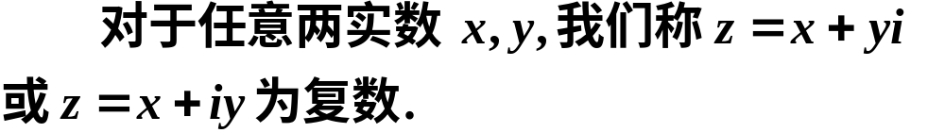


1.复数的概念

Slide 5
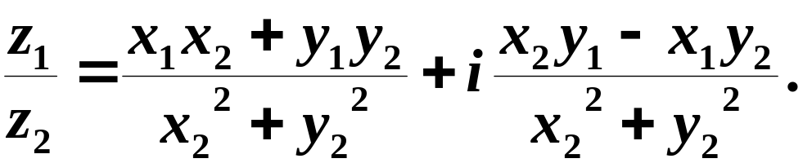
2. 复数的代数运算
1) 两复数的和
2) 两复数的积
3)两复数的商

Slide 6


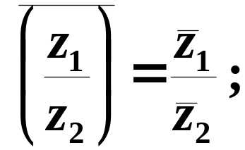



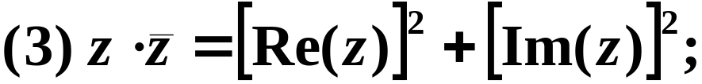
4)共轭复数
实部相同而虚部绝对值相等符号相反的两个复数称为共轭复数.
共轭复数的性质

Slide 7
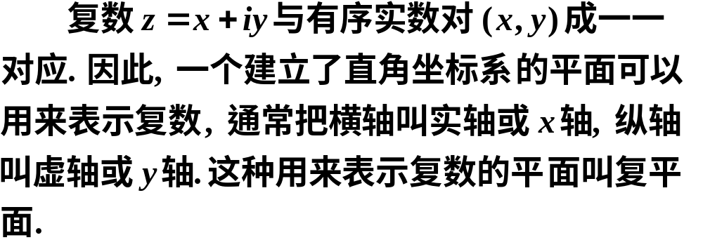


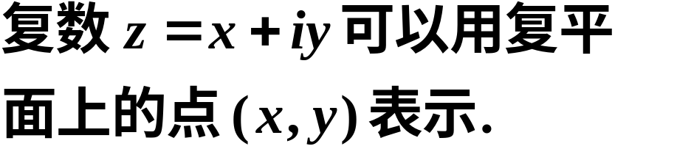


3.复数的其它表示法
（1）几何表示法

Slide 8
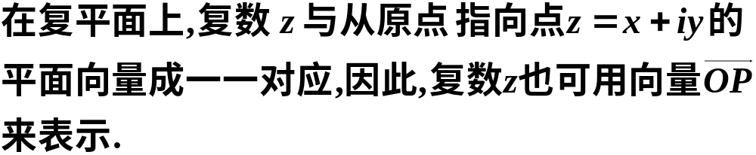



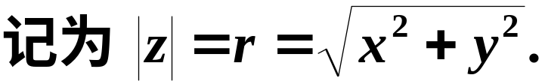
（2）向量表示法
复数的模(或绝对值)

Slide 9



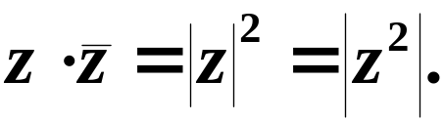

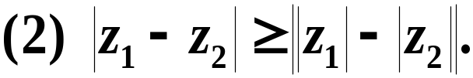
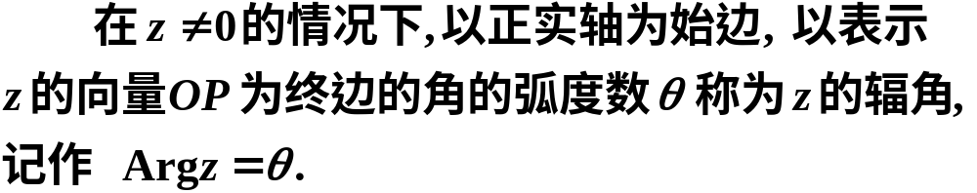


模的性质
三角不等式
复数的辐角

Slide 10
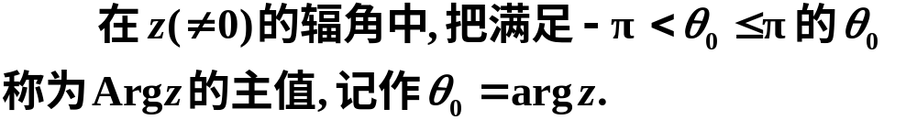
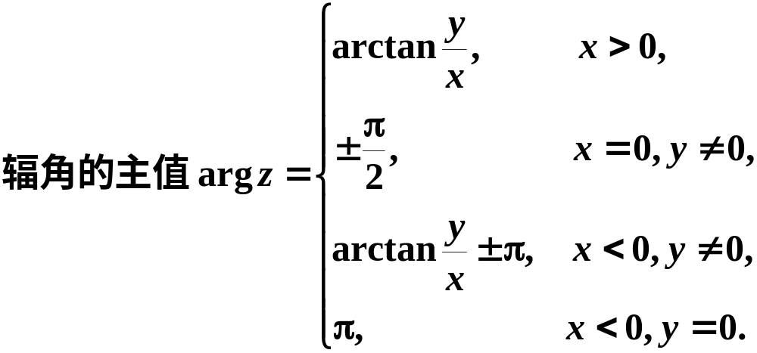

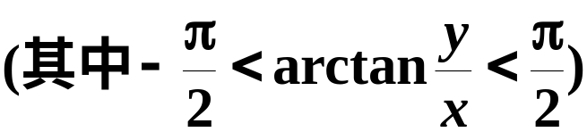
辐角的主值

Slide 11
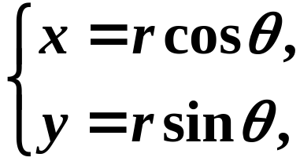



（3）三角表示法
利用直角坐标与极坐标的关系
复数可以表示成
（4）指数表示法
利用欧拉公式
复数可以表示成
称为复数 z 的指数表示式.

Slide 12



4.复数的乘幂与方根
1) 乘积与商
两个复数乘积的模等于它们的模的乘积; 两个复数乘积的辐角等于它们的辐角的和.
则有

Slide 13

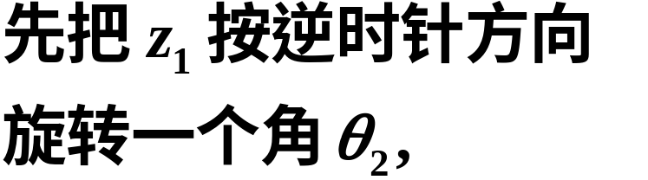









几何意义
从几何上看, 两复数对应的向量分别为
复数相乘就是把模相乘, 辐角相加.

Slide 14
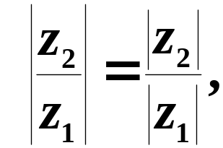
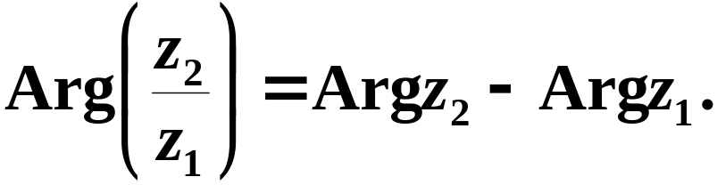
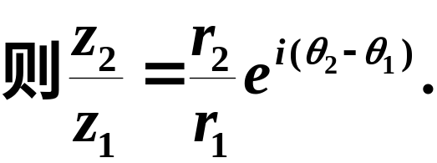
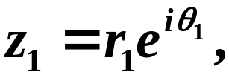
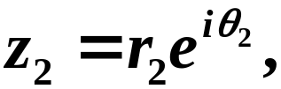
两个复数的商的模等于它们的模的商; 两个复数的商的辐角等于被除数与除数的辐角之差.
则有

Slide 15
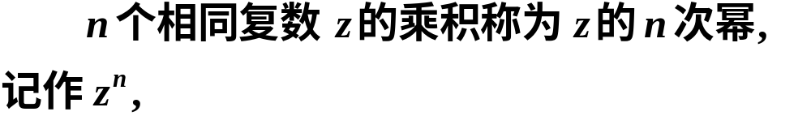
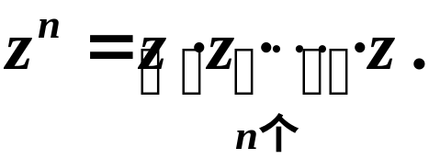
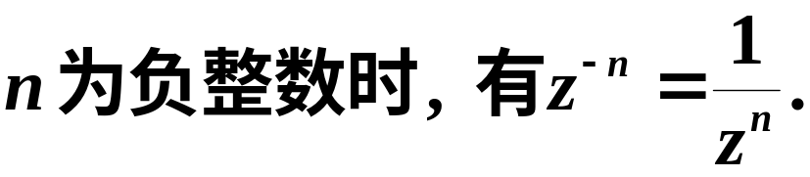
2) 幂与根
(a) n次幂:

Slide 16
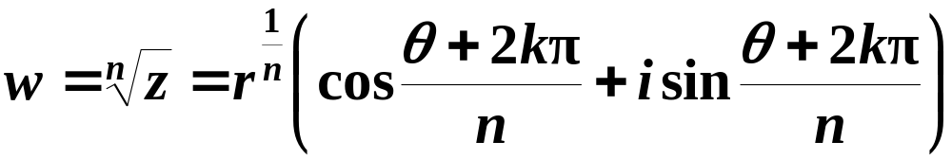

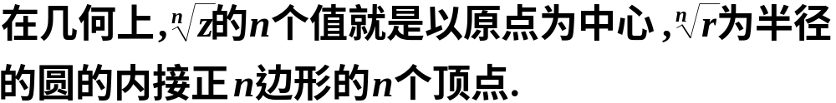
(b)棣莫佛公式

Slide 17

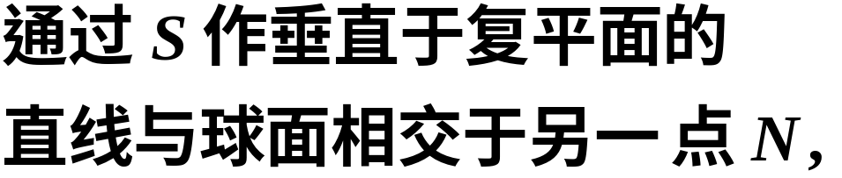





5.复球面与扩充复平面
(1) 复球面
南极、北极的定义

Slide 18
复球面的定义
球面上的点, 除去北极 N 外, 与复平面内的点之间存在着一一对应的关系. 我们可以用球面上的点来表示复数.
我们规定: 复数中有一个唯一的“无穷大”与复平面上的无穷远点相对应, 记作. 因而球面上的北极 N 就是复数无穷大的几何表示.
球面上的每一个点都有唯一的复数与之对应, 这样的球面称为复球面.

Slide 19
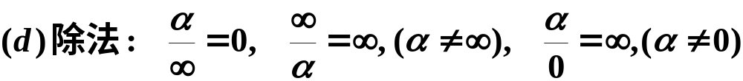
(2) 扩充复平面的定义
包括无穷远点在内的复平面称为扩充复平面.
不包括无穷远点在内的复平面称为有限复平面, 或简称复平面.
对于复数来说, 实部,虚部,辐角等概念均无意义, 它的模规定为正无穷大.

Slide 20
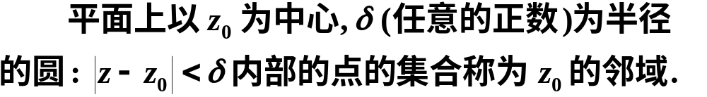
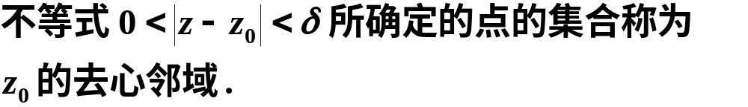
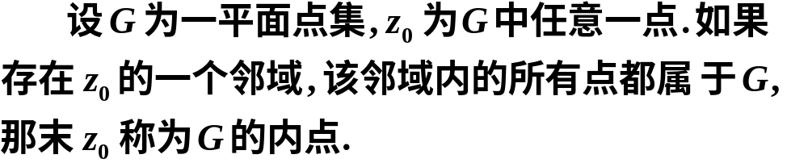
6.曲线与区域
（1）邻域
（2）内点

Slide 21
(3) 开集
如果 G 内每一点都是它的内点,那末G 称为
开集.
(4) 区域
如果平面点集D满足以下两个条件, 则称它为一个区域.
(a) D是一个开集；
(b) D是连通的,即D中任何两点都可以用完全属于D的一条折线连结起来.

Slide 22
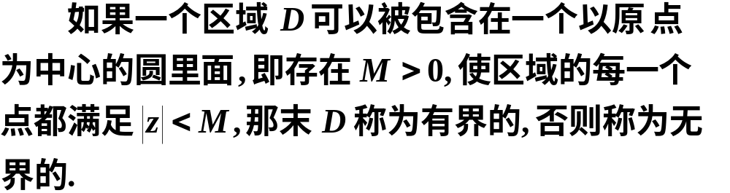
(5) 边界点、边界
设D是复平面内的一个区域,如果点P 不属于D, 但在P 的任意小的邻域内总有D中的点,这样的P点我们称为D的边界点.
D的所有边界点组成D的边界.
(6) 区域D与它的边界一起构成闭区域.
闭区域
(7)有界区域和无界区域

Slide 23
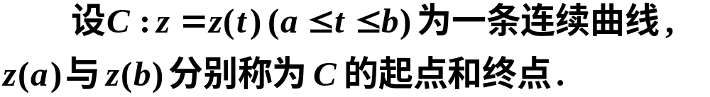
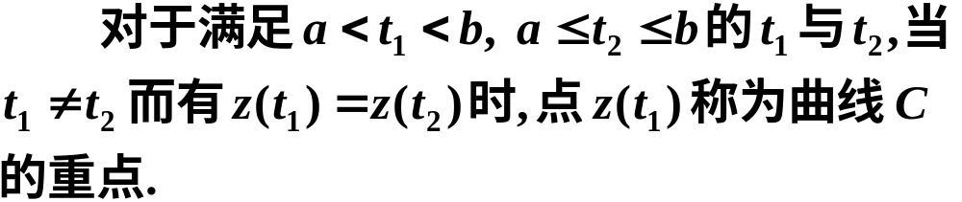
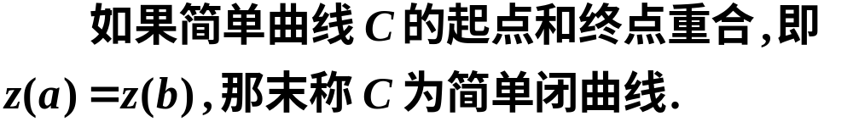
(8) 简单曲线
没有重点的曲线 C 称为简单曲线(或若尔当曲线).

Slide 24
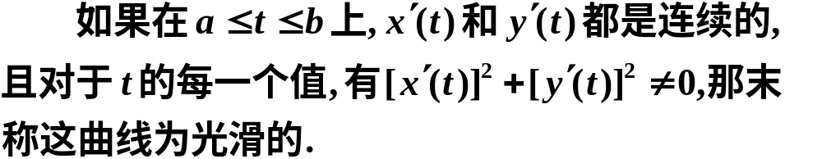
任意一条简单闭曲线C将复平面唯一地分成三个互不相交的点集.
简单闭曲线的性质
(9) 光滑曲线
由几段依次相接的光滑曲线所组成的曲线称为按段光滑曲线.

Slide 25
(10) 单连通域与多连通域
复平面上的一个区域B, 如果在其中任作一条简单闭曲线, 而曲线的内部总属于B, 就称为单连通域. 一个区域如果不是单连通域, 就称为多连通域.
从几何上看，单连通域就是无洞、无割痕
的域.

Slide 26
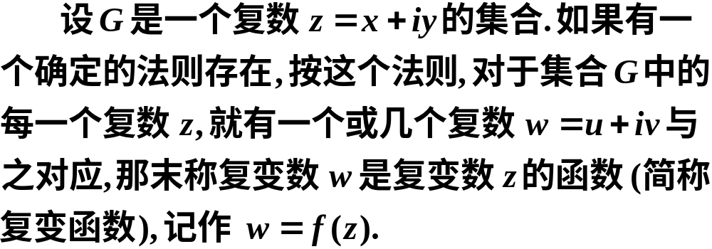
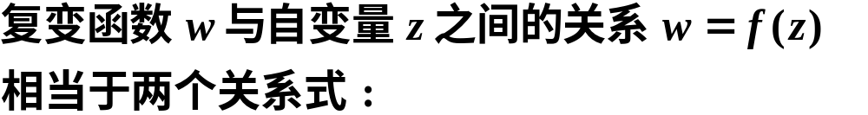

7. 复变函数的概念
(1)复变函数的定义

Slide 27
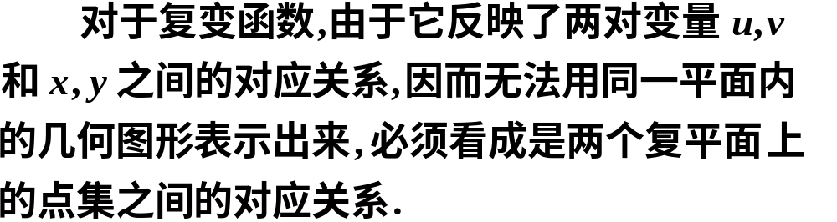
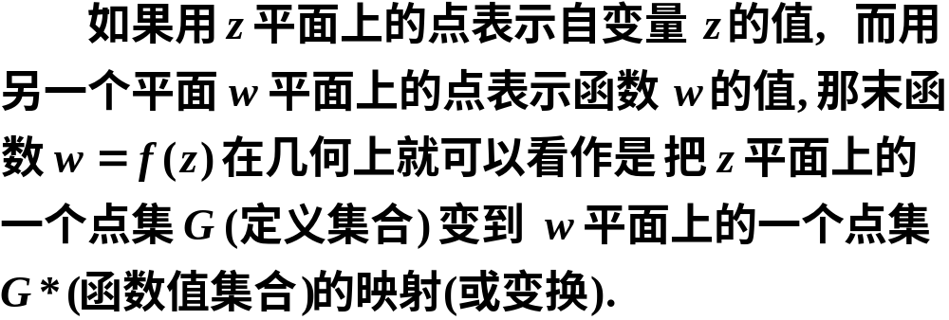
(2) 映射的定义

Slide 28
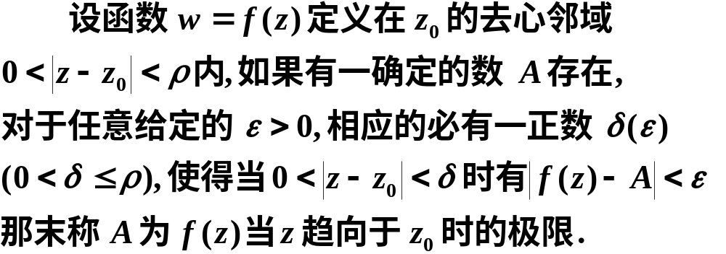
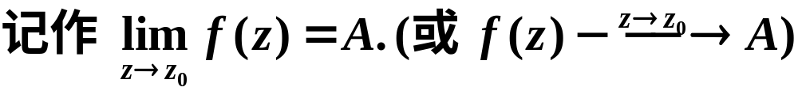
8.复变函数的极限
函数极限的定义
注意:

Slide 29
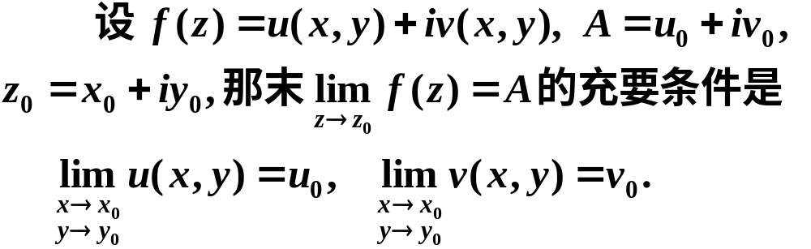
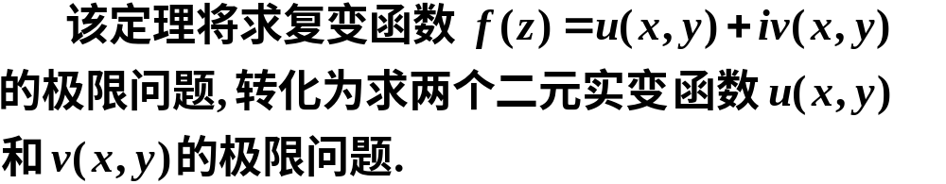
极限计算的定理

Slide 30
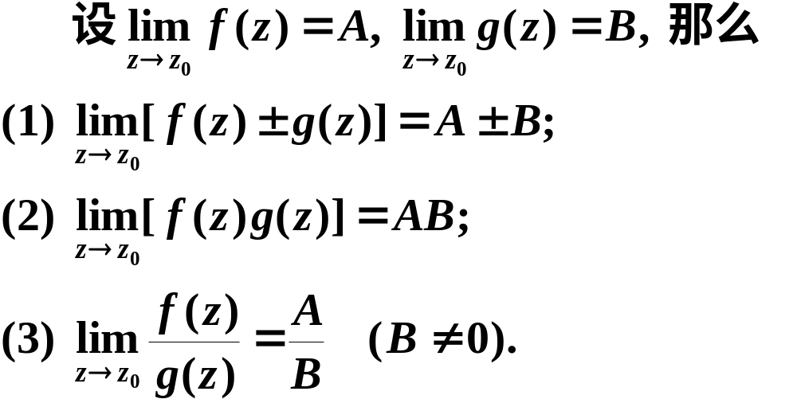
极限运算法则
与实变函数的极限运算法则类似.

Slide 31
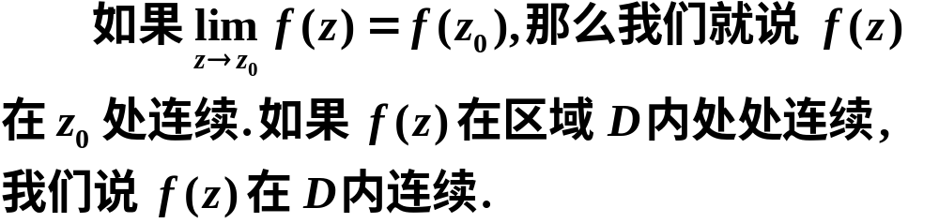
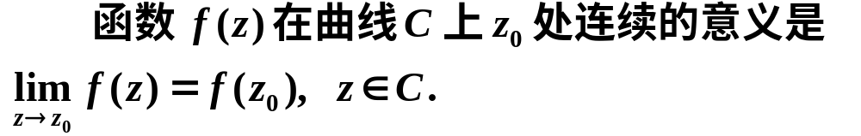
9.复变函数的连续性
（1）连续的定义

Slide 32
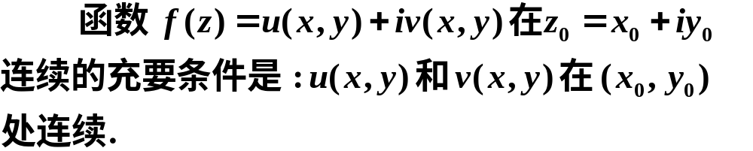
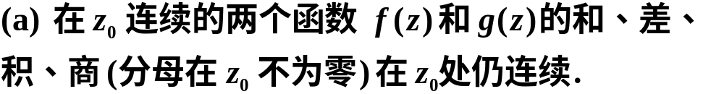

连续的充要条件
连续的性质

Slide 33

特殊的:
有理整函数(多项式)
有理分式函数
在复平面内使分母不为零的点也是连续的.

Slide 34







三、典型例题

Slide 35





Slide 36



其几何意义是三角形任意一边的长不小于
其它两边边长之差的绝对值.

Slide 37












Slide 38

解

Slide 39




解

Slide 40





解

Slide 41










例6 满足下列条件的点组成何种图形?是不是区
域?若是区域请指出是单连通区域还是多连通区域.
解 是实数轴,不是区域.
解
是以
为界的带形单连通区 域.

Slide 42










是以 为焦点,以3为半
长轴的椭圆闭区域,它不是区
域.
解
解
不是区域，因为图中
在圆环内的点不是内点.

Slide 43











例7 函数 将 平面上的下列曲线变成 平
面上的什么曲线？
解
(1)
又
于是
表示 平面上的圆.

Slide 44











解
表示 平面上以 为圆心， 为半径的圆.
放映结束，按Esc退出.

